Slide 1
Renan Pinheiro
Case BI

Slide 2

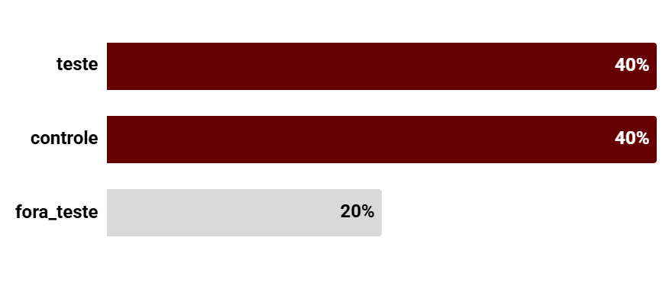

Case BI | Introdução ao problema (Slide complementar)
35,8k
Drivers na base
8 semanas
4 baseline | 4 Piloto
R$175
a cada 50 pedidos, teto de R$1100
Os grupos são comparáveis?
Composição da base
Média Semanal | Teste | Controle | Δ
Pedidos | 12,4 | 12,5 | 0,5%
SH | 5,8 | 5,8 | -0,9%
Ganho por SH | R$19 | R$19 | +0,2%
14.339
Baseline (Maio)
14.339
7.168
Comentários
> 80% da base disponibilizada será considerada na análise e tomada de decisão. Os 20% restantes correspondem a drivers que não estão alocados nos grupos > Os grupos de teste e controle são comparáveis e possuem relevância estatística, com a mesma quantidade de drivers e comportamentos semelhantes no baseline.

Slide 3
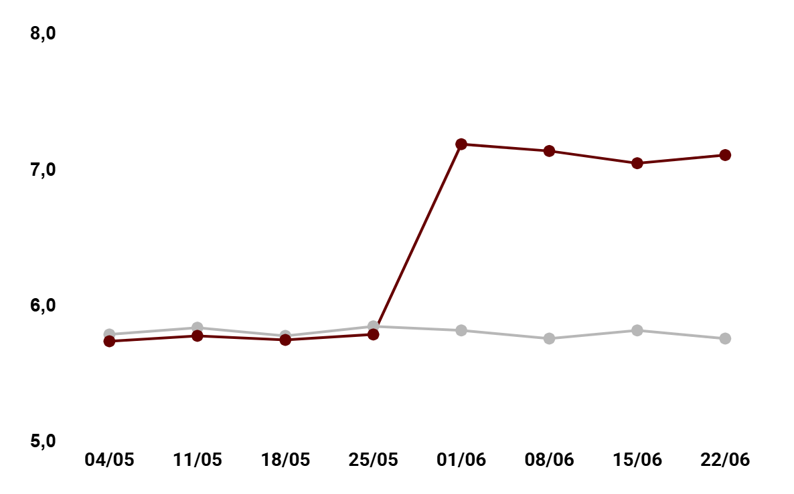
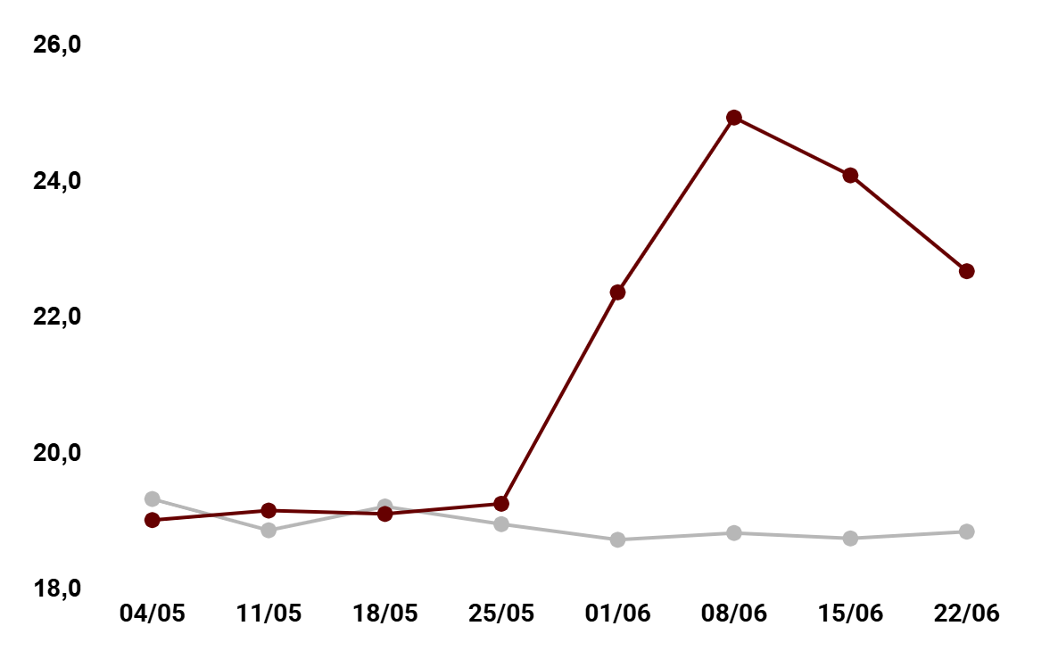
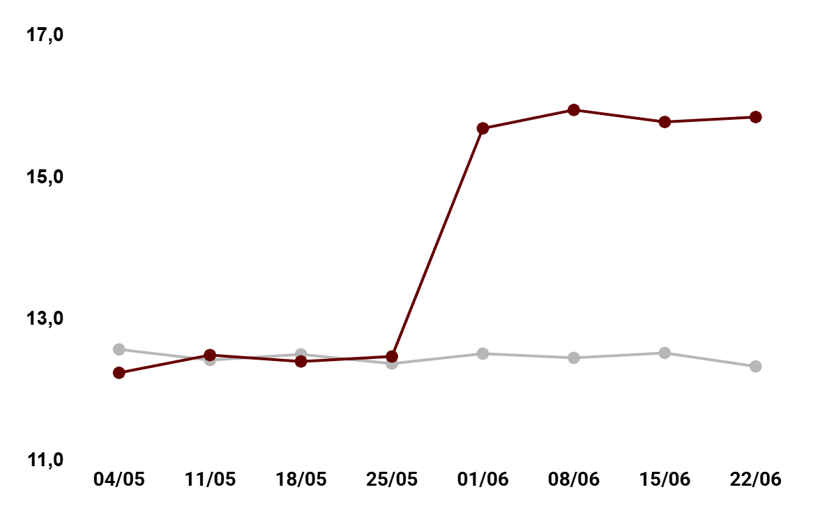
Case BI | Efeito na performance dos grupos
O teste melhorou a performance do grupo tratado? Quais foram os gaps nos principais indicadores?
 | Teste |  | Controle
Pedidos/Driver
SH/Driver
Ganho por hora/Driver
Nas 4 semanas de maio(Baseline) as curvas ficam próximas, entre 12,2 e 12,6. Na virada de junho(piloto) o teste salta e se mantém no novo patamar até o fim.
O sh/driver aumenta em um ritmo similar ao de pedidos (+23% vs +28%), com produtividade estável (2,16 → 2,23 pedidos por sh). ~87% do ganho veio do sh ofertado, não de mais eficiência.
O teste opera em R$23,5 por hora contra R$18,8 do controle, que fica parado nas oito semanas. O gap abre no começo do piloto e se sustenta, mas encolhe nas duas últimas semanas: o teto de R$1.100 trava os pagamentos de quem já acumulou os blocos, e o ganho por hora recua de R$24,9 para R$22,7.
Controle: Estável (+0%) | Teste: +28% -> +3,4 pdds/driver
Controle: Estável (+0%) | Teste: +24% -> +1,4 horas/driver
Controle: -2% -> -R$0,3/driver | Teste: +23% -> +R$4,4/driver
Comentários
> O piloto gerou volume real: +27,6% de pedidos/driver ; +24% de Supply/driver e +23% de Ganho/SH - O efeito foi imediato e se sustentou até o final do teste. A tendência era o ganho/hora continuar nos mesmos patamares se o programa não limitasse um teto de R$1.100 por driver

Slide 4
Case BI | Sustentação semanal
Em cada semana, o driver entregou mais ou menos que no baseline?
acima do eixo: aumentou · abaixo: caiu
baseline · maio
piloto · junho
Controle
35%
35%
35%
34%
38%
37%
38%
36%
42%
43%
44%
44%
46%
47%
46%
48%
04/05
11/05
18/05
25/05
01/06
08/06
15/06
22/06
Teste
56%
56%
57%
56%
34%
37%
35%
35%
29%
28%
28%
28%
44%
43%
43%
44%
−2
+2
0
+2
+35
+37
+37
+41
gap teste − controle, em pontos percentuais, do saldo (aumentou − caiu)
Comentários
>No baseline os dois grupos são idênticos: 35% aumentam, 44% caem. Em junho o teste inverte para 56% e 28%, com gap de +35 a +41 pontos que cresce até a última semana.

Slide 5
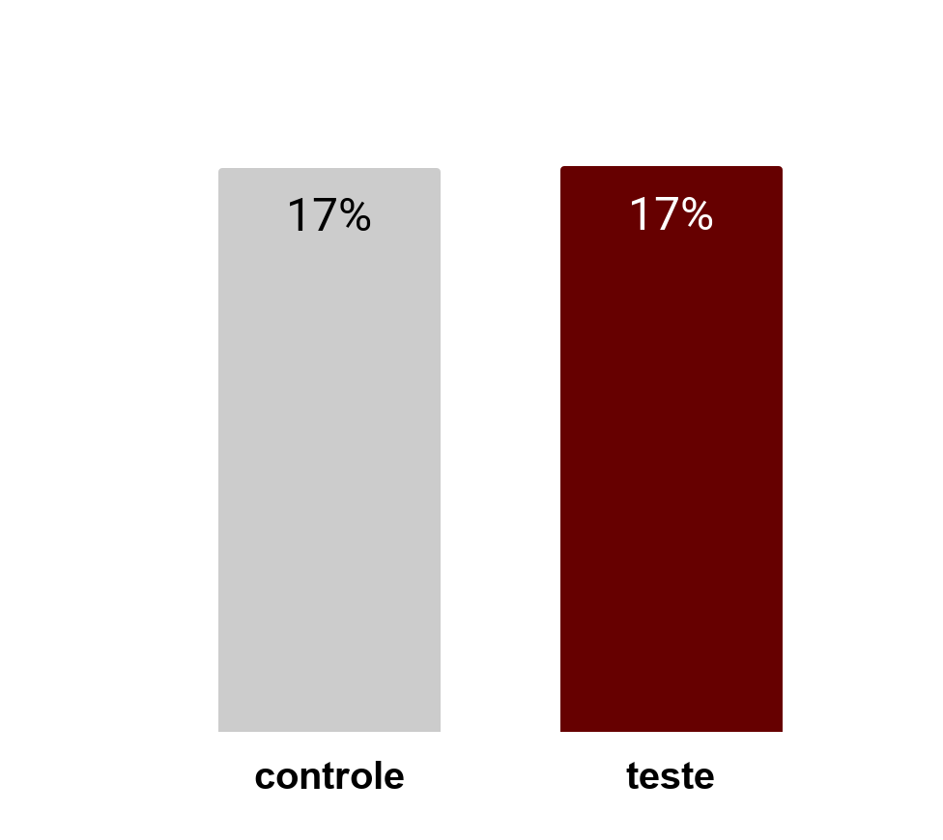
Case BI | Eficiência
Ating 50+ Pedidos
Só 16,7% do grupo teste atingiu os 50 pedidos no mês — contra 16,7% do controle. Oito pessoas de diferença em 14.339.
A pergunta que fica: ninguém tentou, ou tentaram e não chegaram? As matrizes abaixo mostram de onde cada entregador saiu e onde parou.
Teste | faixa_piloto
faixa_baseline | <=29 | 30-49 | 50-99 | 100+
<=29 | 11,2k | 614 | 4 | 0
30-49 | 5 | 59 | 5 | 0
50-99 | 0 | 0 | 24 | 130
100+ | 0 | 0 | 18 | 2,2k
Controle | faixa_piloto
faixa_baseline | <=29 | 30-49 | 50-99 | 100+
<=29 | 11,7k | 103 | 0 | 0
30-49 | 93 | 25 | 3 | 0
50-99 | 0 | 1 | 64 | 83
100+ | 0 | 0 | 83 | 2,1k
Delta | faixa_piloto
faixa_baseline | <=29 | 30-49 | 50-99 | 100+
<=29 | -511 | +511 | +4 | 0
30-49 | -41 | +34 | +2 | 0
50-99 | 0 | -1 | -40 | +47
100+ | 0 | 0 | -65 | +60
Comentários
> 511 entregadores a mais subiram de faixa. Apenas 4 chegaram aos 50 pedidos. O movimento aconteceu — a conversão, não.
> O incentivo moveu a base uma faixa acima. O gatilho estava duas faixas acima.

Slide 6
Case BI | Eficiência
O teste gerou um SHI de 76,4k horas (+23%) a um custo de R$24,5. Como foi a distribuição entre os grupos?
Tier | Drivers | %da base | SHI | %SHI | % do SHI | Custo | % do Custo | CSHI
Regular | 12,2k | 85,3% | 25,8k | 18% | 37% | R$223k | 12% | R$9
Ouro | 1,3k | 9,3% | 24,5k | 25% | 35% | R$867k | 46% | R$35
Diamante | 765 | 5,3% | 20k | 20% | 20% | R$783k | 42% | R$39
Ouro e diamante são 15% da base e consomem 88% do budget, o que faz sentido, visto que a campanha é direcionada a esse público. No entanto os regulares representam 37% do SHI de toda a campanha, consumindo apenas 12% do budget.
R$9
é o Cshi do regular - o custo mais barato da campanha
37%
do SHI total veio do regular
9
drivers do regular atingem o desafio de 50 pedidos
O regular responde ao incentivo, mas não é recompensado com o prêmio - Desafio muito distante da mediana do grupo
Comentários
> o Cshi do regular é baixo porque quase ninguém ali recebe o prêmio. 12,2k drivers dividiram R$223K, contra 765 diamante dividindo R$784K
> Não é eficiência de desenho, é ausência de régua para cada grupo

Slide 7
Case BI | Recomendação | Grupo Regular
A mediana dos drivers do Tier Regular é de 13. O desafio de 50 é 385% do que entregam - mesmo assim, eles respondem ao incentivo
O problema é alcance, não resposta ao incentivo
A escada proposta (programa impulso)
Desafio | Teste | Controle | Drivers incr
20 | 4k | 1,5k | +2,4k
25 | 1,7k | 449 | +1,4k
30 | 682 | 131 | +551
40 | 100 | 10 | +90
Degrau | Pedidos/Mês | Prêmio | Alcançam | Drivers incr
Starter | 20 | R$70 | 4K | +2,4k
Bronze | 30 | R$110 | 682 | +551
Prata | 40 | R$150 | 100 | +90
Super | 50 | R$175 | +90 | +6
+2,4K pessoas chegam ao patamar de 20 pedidos - O teste move drivers para patamares maiores.
Incentivos ajustados de acordo com a performance dos drivers.
Comentários
> Programa Impulso direciona incentivos até o patamar de Super -> Driver passa por todos os ‘status’ - quando está como starter -> recebe o incentivo bronze; quando está como bronze, recebe o incentivo de prata e assim por diante.

Slide 8
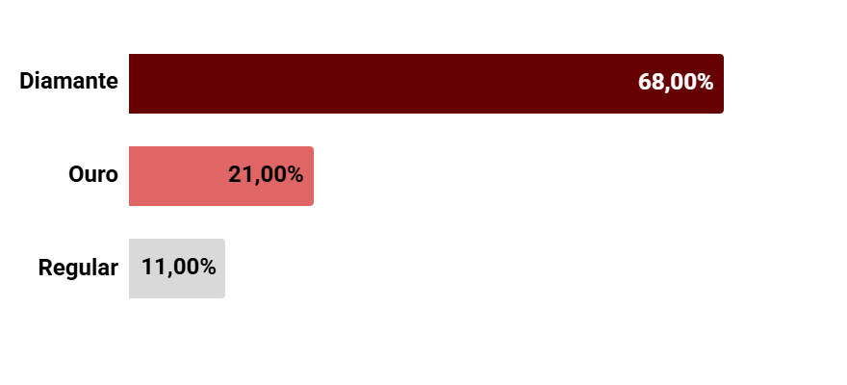
Case BI | Eficiência
Para quem o teto de R$1.100 é um alvo?
Tier | Drivers | Mediana Maio | Mediana Jun | Já fazia 50+
Regular | 12,2k | 13 | 17 | 2%
Ouro | 1,3k | 161 | 201 | 100%
Diamante | 765 | 308 | 393 | 100%
Quem bate o teto - 902 drivers
O teto é atingido com 300 pedidos - A mediana do diamante em Maio era 308. Para metade deles os seis blocos e os R$1.100 já estariam garantidos sem incentivo.
Comentários
> O teto foi definido sem olhar para onde os drivers estão posicionados - a mediana do diamante em Maio ultrapassa o teto proposto pelo desafio, 902 dos 2,4k drivers premiados (37%) o ultrapassam, e a mediana desse grupo faz 404 pedidos.

Slide 9
Case BI | Recomendação | Diamante e Ouro
Eficiência por tier
Dentro do diamante, por volume em Maio
Tier | Drivers | SHI | %SHI
Regular | 12,2k | 25K | 18%
Ouro | 1,3k | 24K | 25%
Diamante | 765 | 20K | 20%
faixa pdds maio | Drivers | %SHI | Cshi
150-249 | 194 | 26% | R$37
250-349 | 279 | 25% | R$35
350+ | 277 | 16% | R$42
Ouro responde mais que o diamante - 25% vs 20% - Com a mediana de 161, o teto de 300 ainda era um alvo
No diamante, a resposta cai conforme o volume sobe.
Manter o desafio em 50. Mover o teto para acima da mediana do Diamante
Teto | Prêmio | Custo | vs.hoje | ainda no teto
300(hoje) | R$1,100 | R$1,84mi | - | 902
400 | R$1.400 | R$2,04mi | +11% | 468
500 | R$1.750 | R$2,14mi | +16% | 230
600 | R$2.100 | R$2,18mi | +19% | 108
R$198k
Custo adicional de mover o teto para 400
Comentários
> O teto está abaixo da mediana do Diamante — 300 contra 308. Para metade deles, os R$ 1.100 já estavam garantidos antes do mês começar, e a resposta cai para 16% em quem faz 350+.
> Subir o teto para 500/600 envolve limites físicos - Incentivar uma campanha que precisa de 150 pedidos semanais pode não ser interessante.

